Slide 1
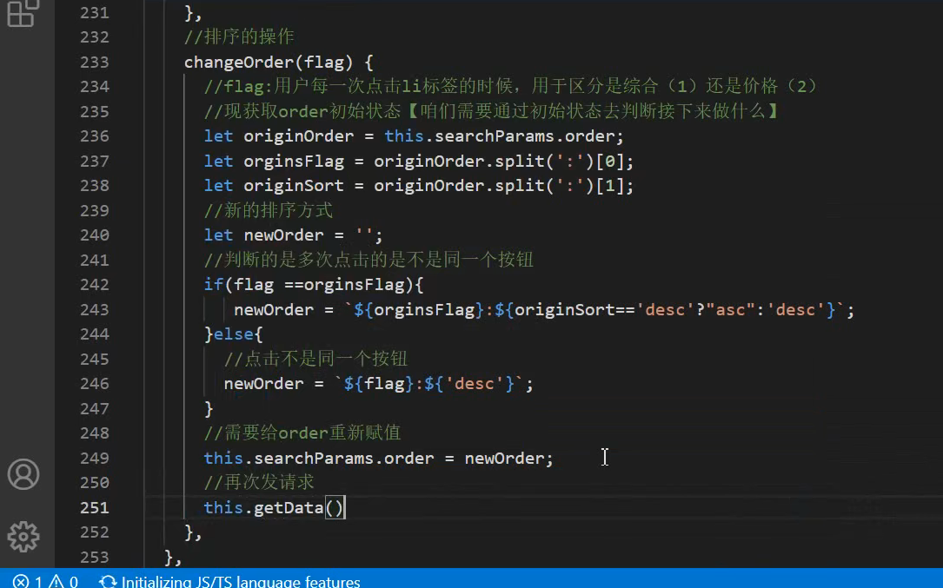

Slide 2
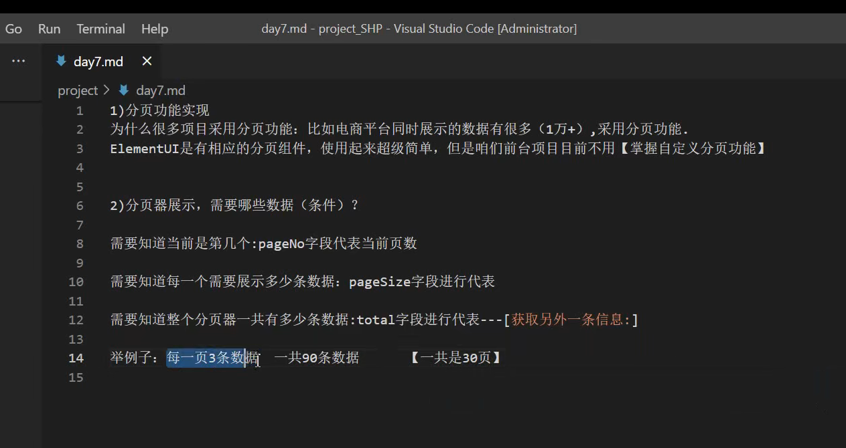

Slide 3
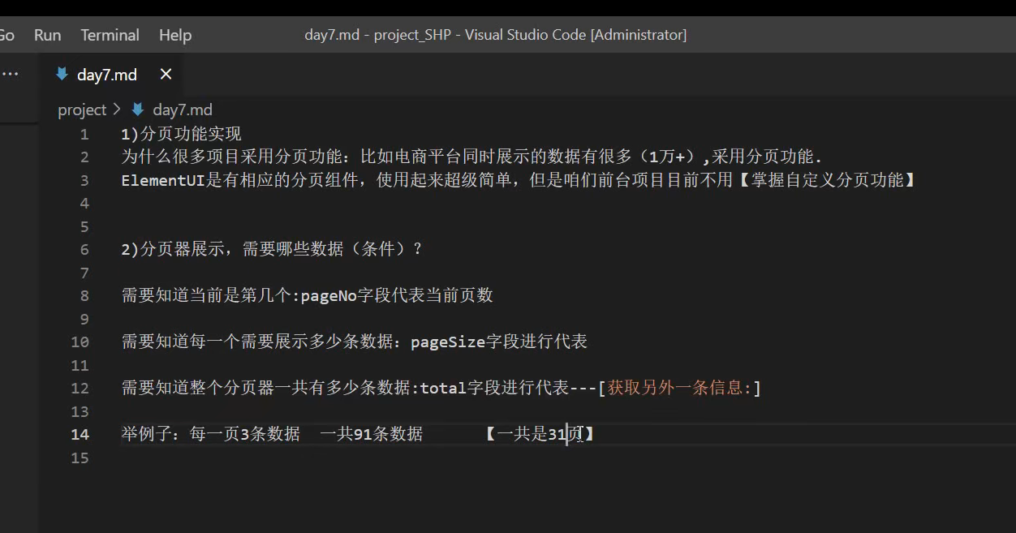

Slide 4

有连续的页码数
并且连续的页码的个数是奇数个 （对称，好看）

Slide 5
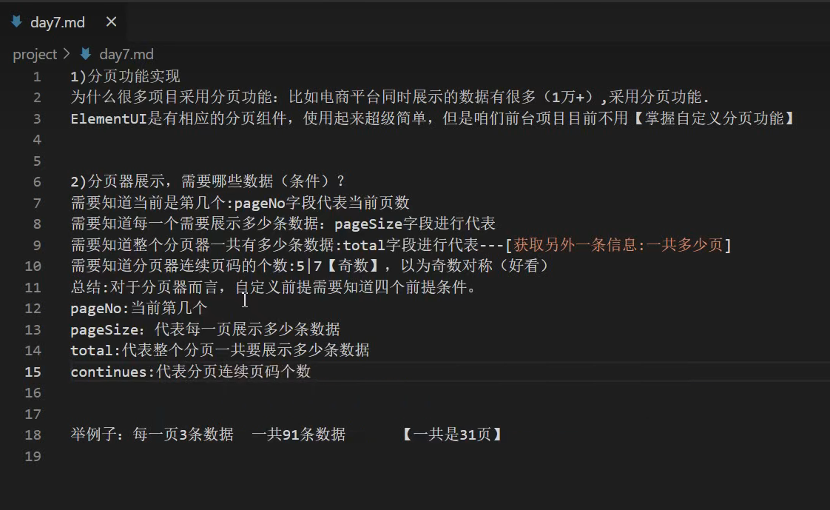

Slide 6
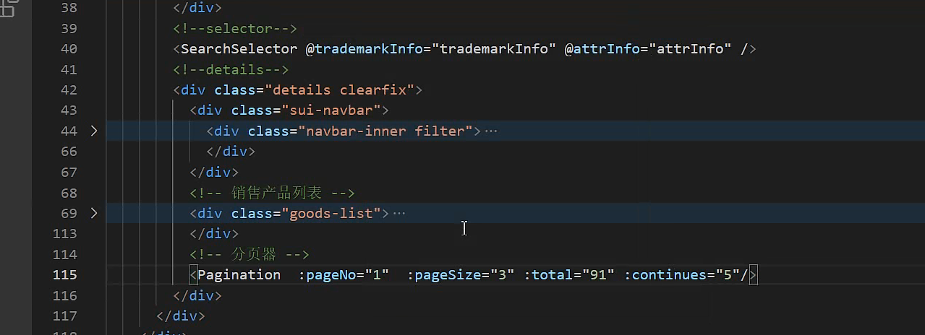
Search到分页器
先父传子，传给他几条假数据

Slide 7
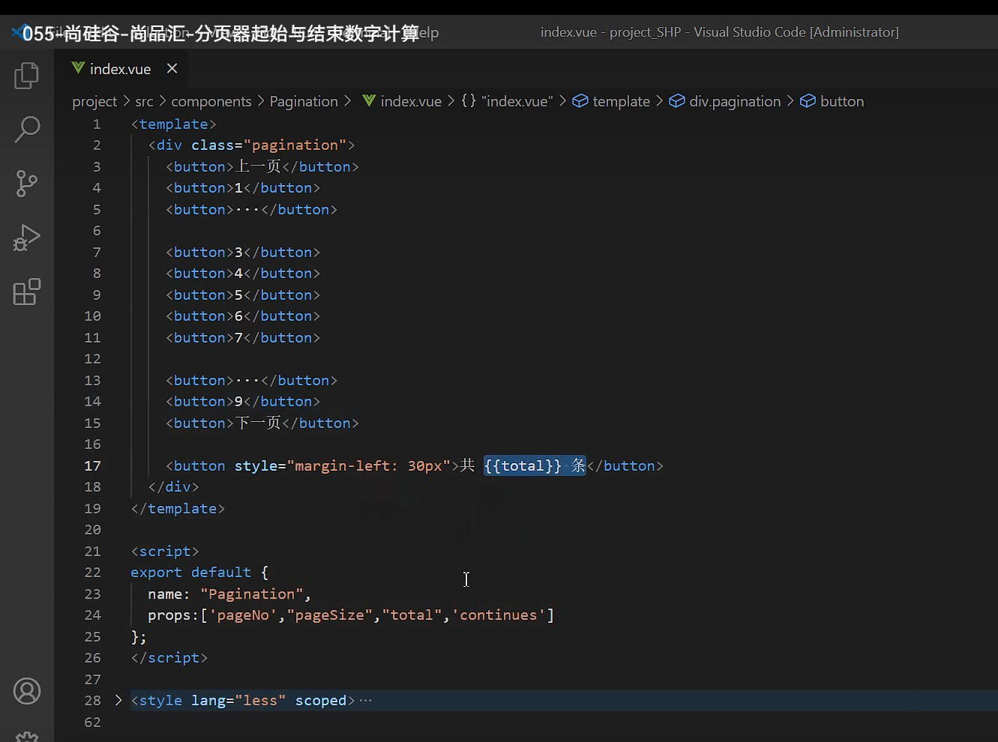
接受数据，并把数据进行替换

Slide 8
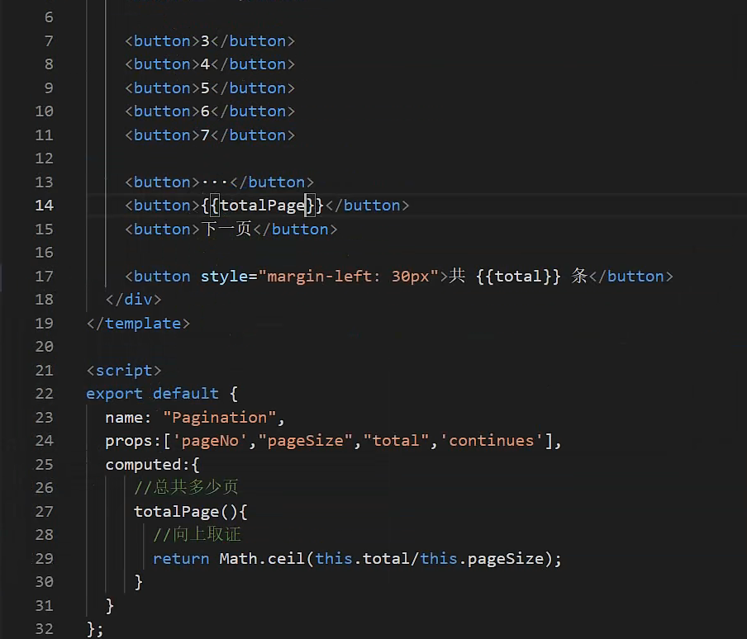
计算出一共多少页（向上取整）

Slide 9
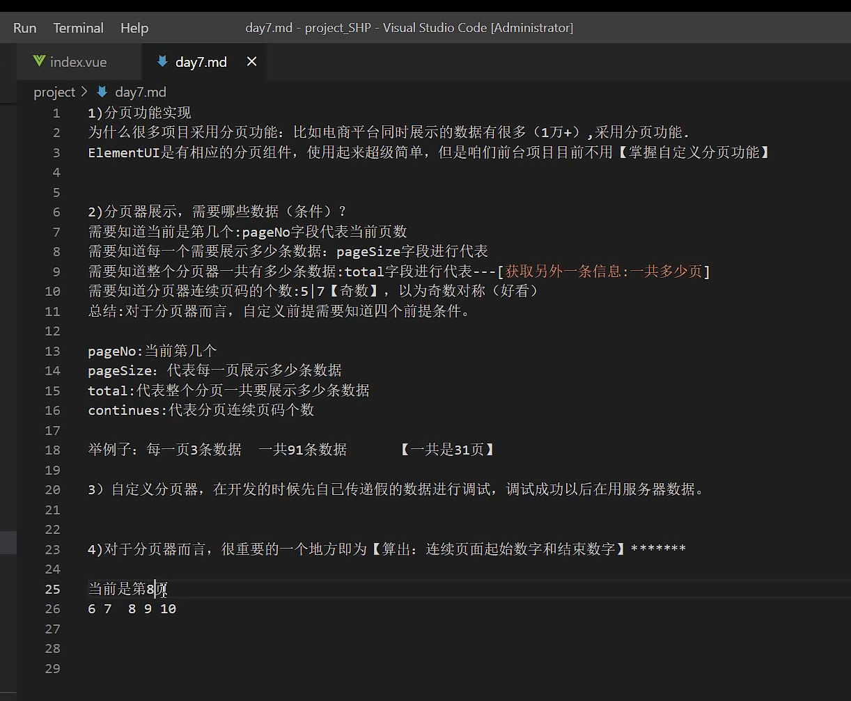

Slide 10

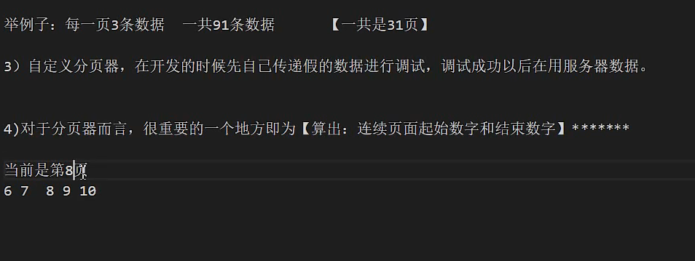

Slide 11
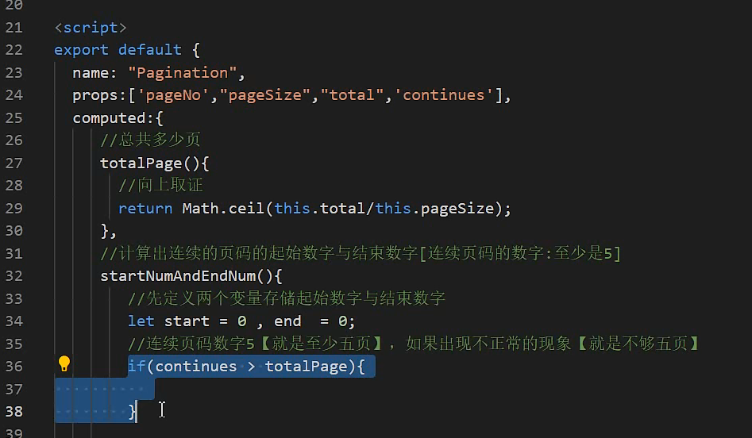
如果连续页码数 大于 总页码数（不正常现象）需要进行判断
让连续页码数等于总数

Slide 12
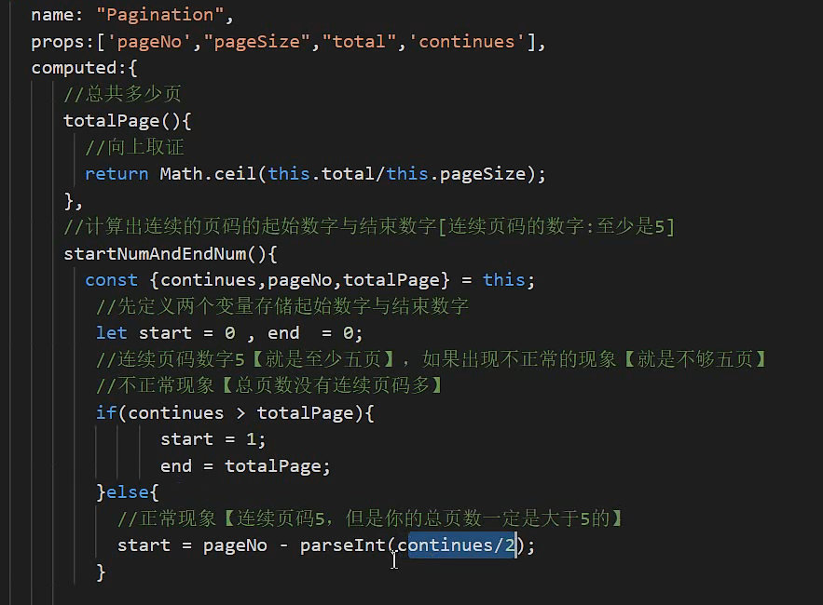
除二取整

Slide 13
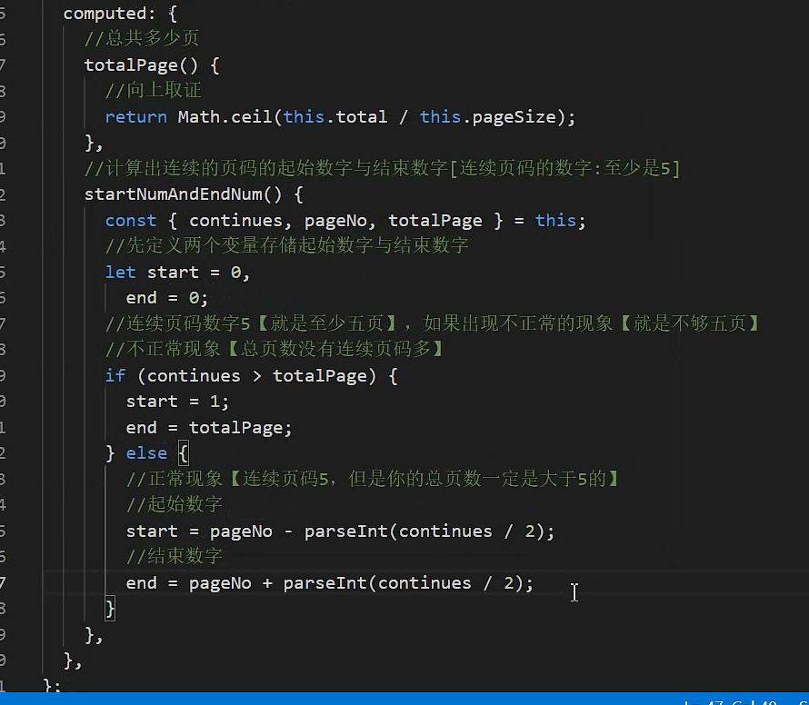

Slide 14
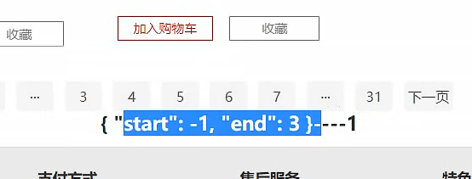
会出现负数

Slide 15
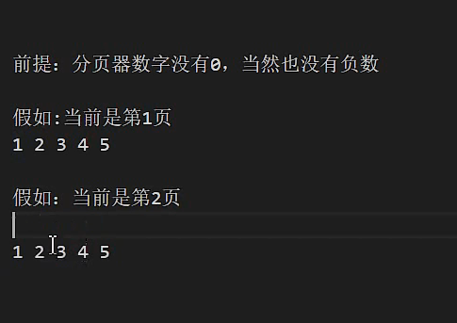

Slide 16
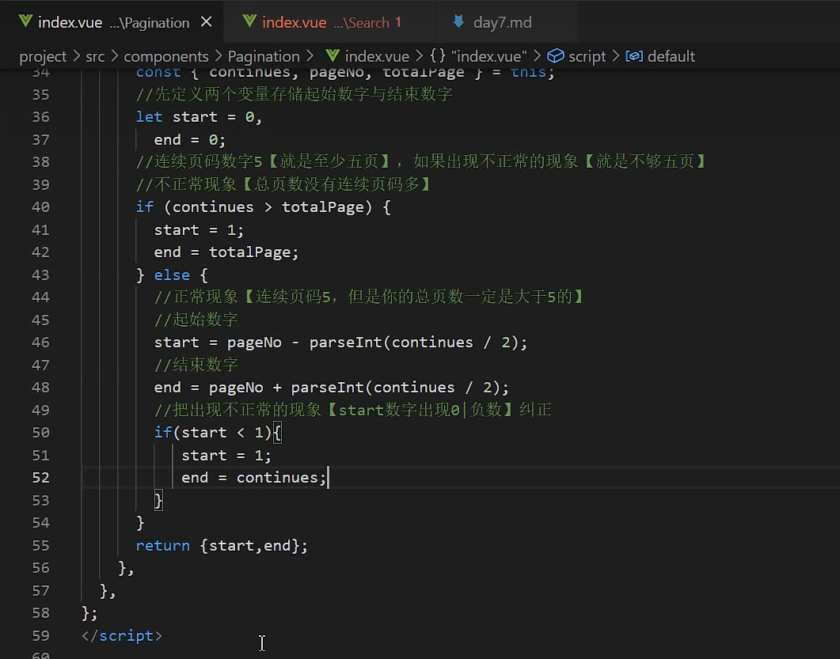

Slide 17
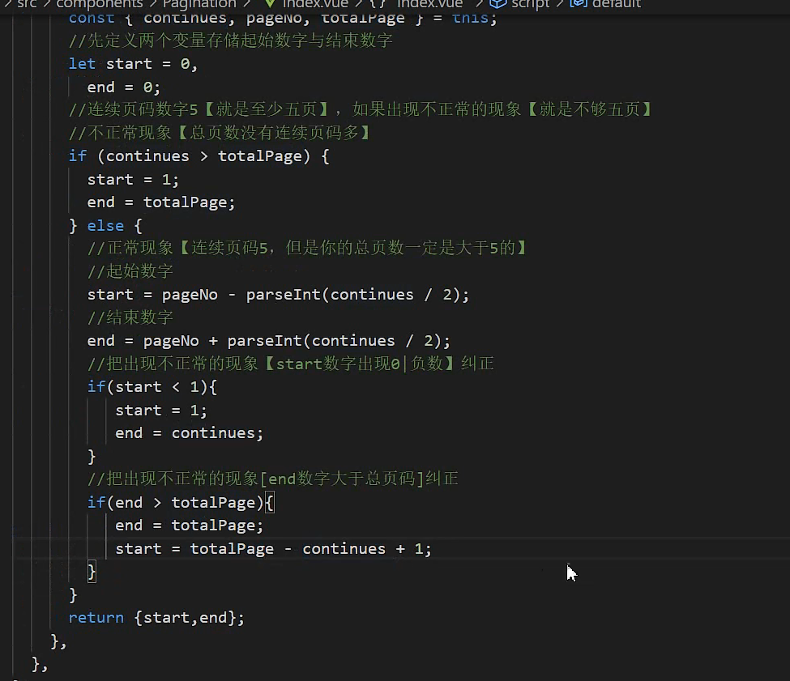
如果连续显示的页码>总页码
start=1，end = totalPage
否则（正常现象）
start = 当前页-(显示页一半-1)
end = 当前页+(显示页一半+1)
正常中也有特殊现象
start出现负数：start=1
end>总页数:end=totalPage
这里也包含上边start<1改完之后
出现的end>continues的现象
这里导出的对象里边的start和end都是经过计算好，没有问题的页面初始 结束值

Slide 18
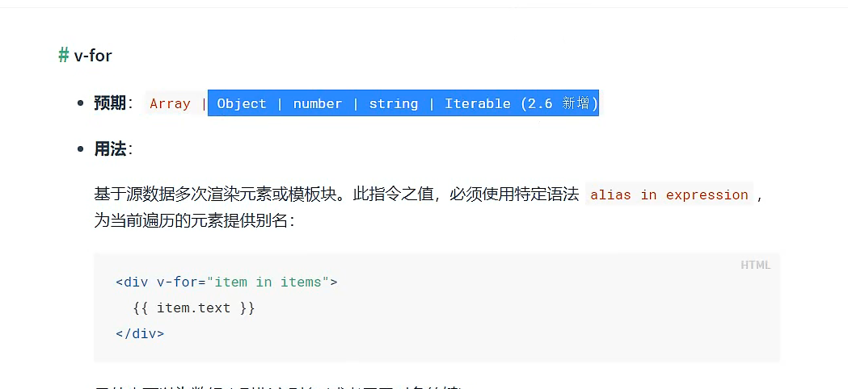
V-for不仅可以遍历数组，还可以遍历其他的

Slide 19
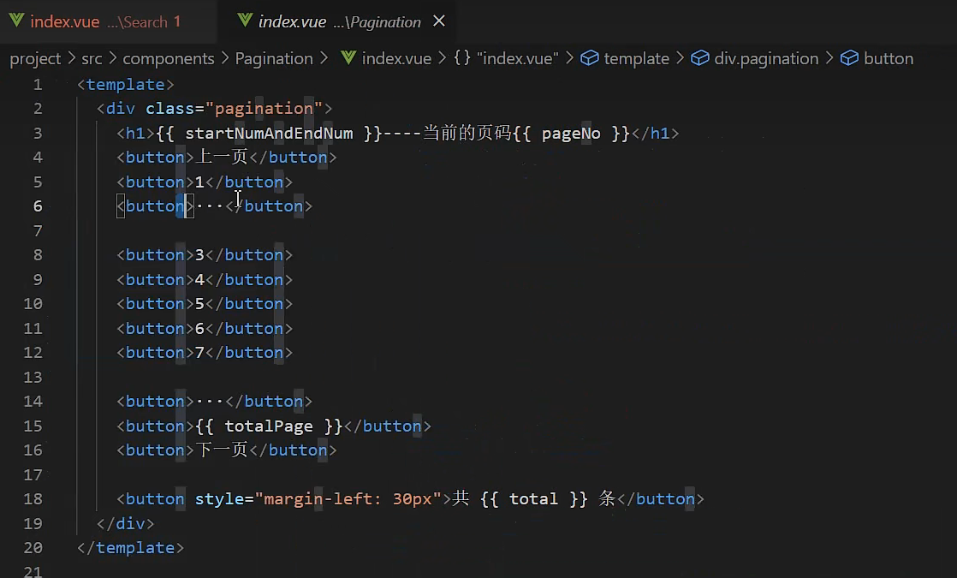
把分页器分为上中下三部分

Slide 20
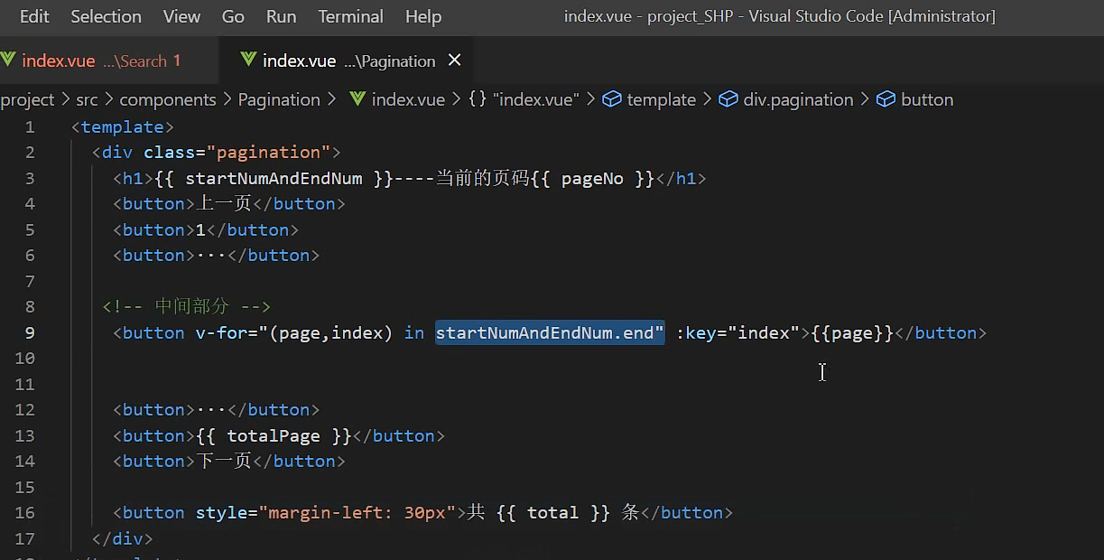

遍历直到end
但是会出现问题：start前面的也出现了

Slide 21
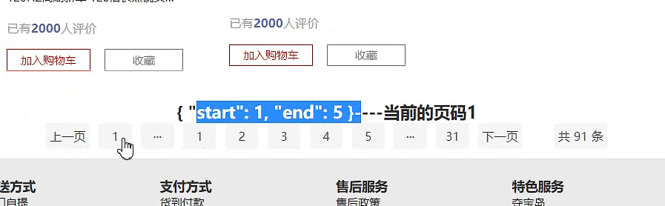
如果是第一页 前面的就多余了

Slide 22
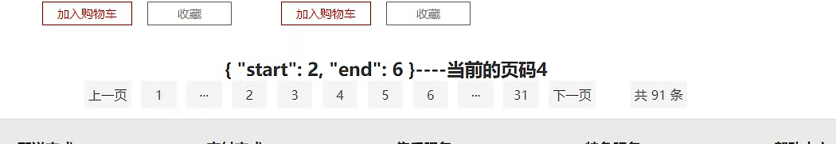
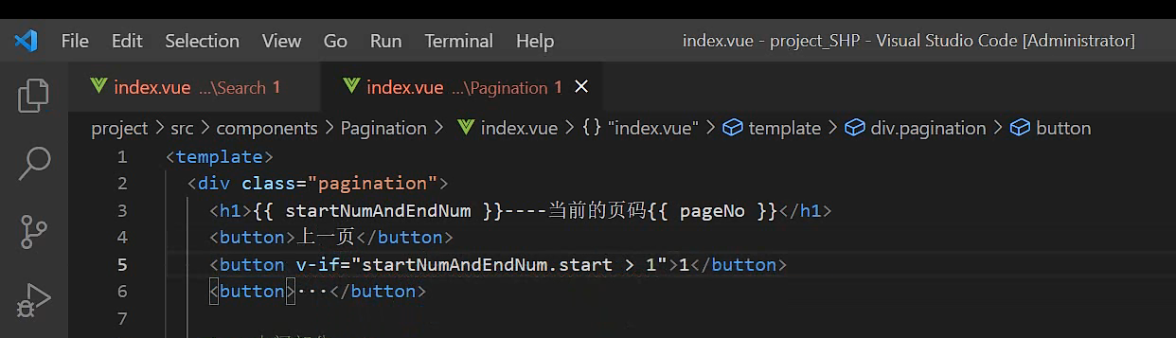
Start 大于 1才能要
有一个判断条件

Slide 23
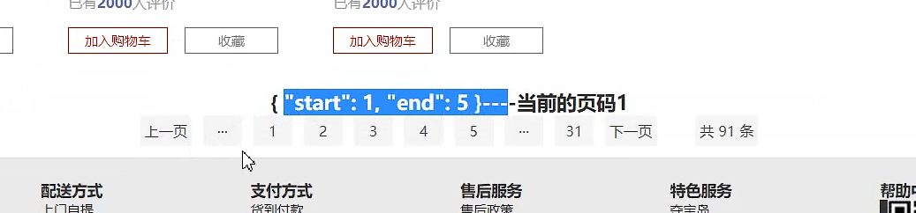

这个点当start等于1、2时不能要
当前页是第四页，也不应该出现

Slide 24

当start >2 的时候 才应该出现

Slide 25
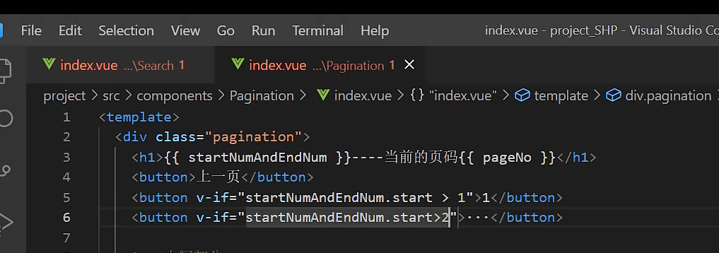

Slide 26

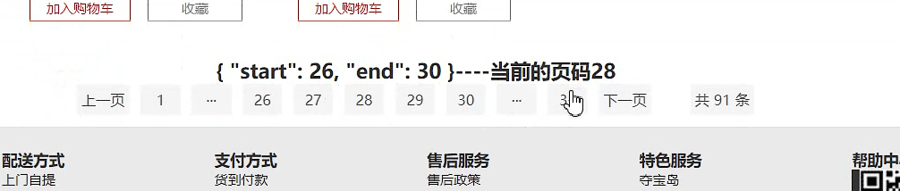
当end小于totalPage的时候，才展示

Slide 27
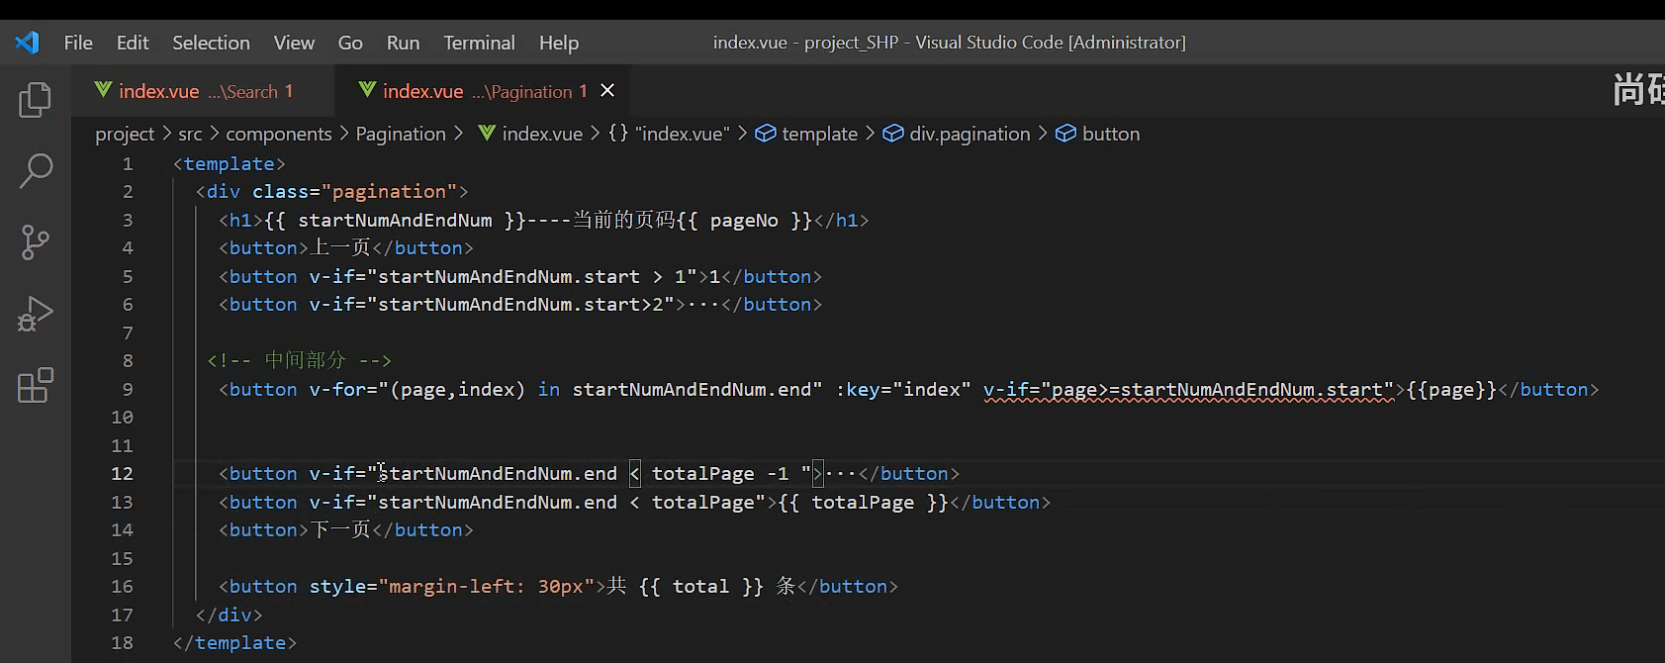

Slide 28
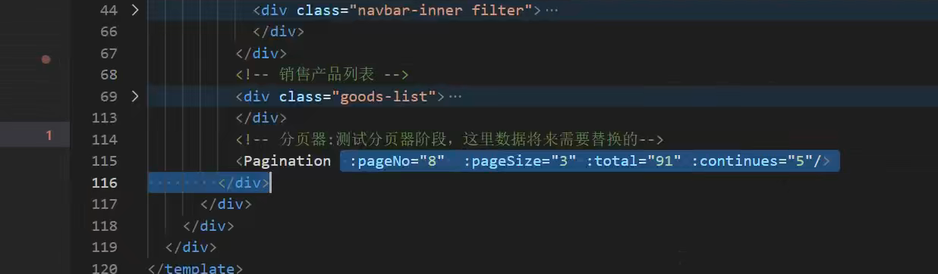
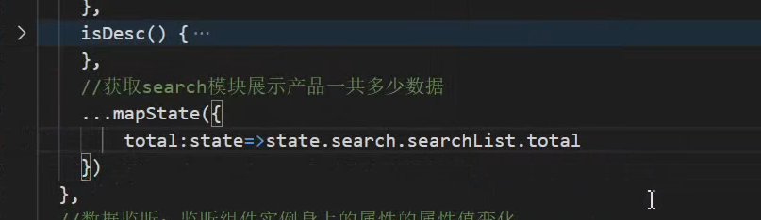
目前所有的数据都是假的
拿到total

Slide 29
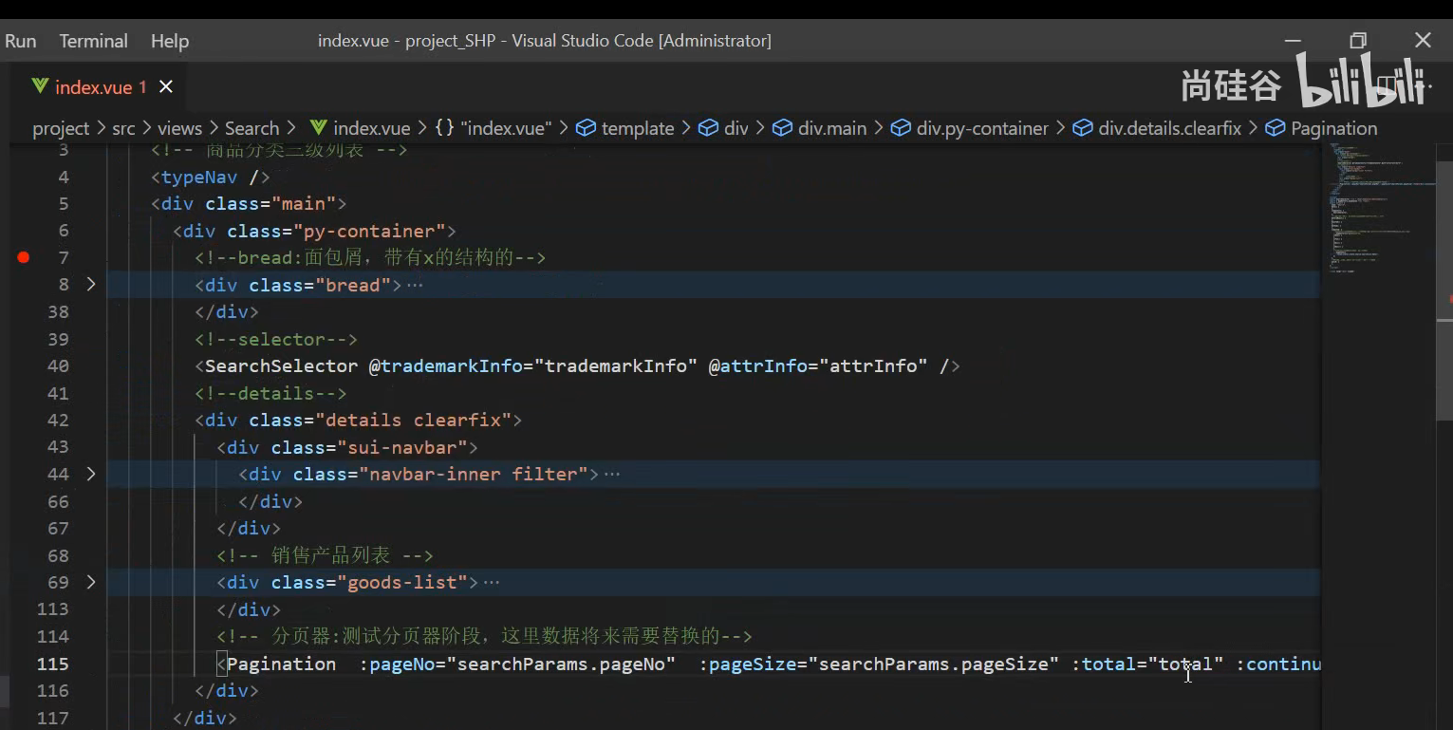
换成从服务器中获取的真实数据

Slide 30
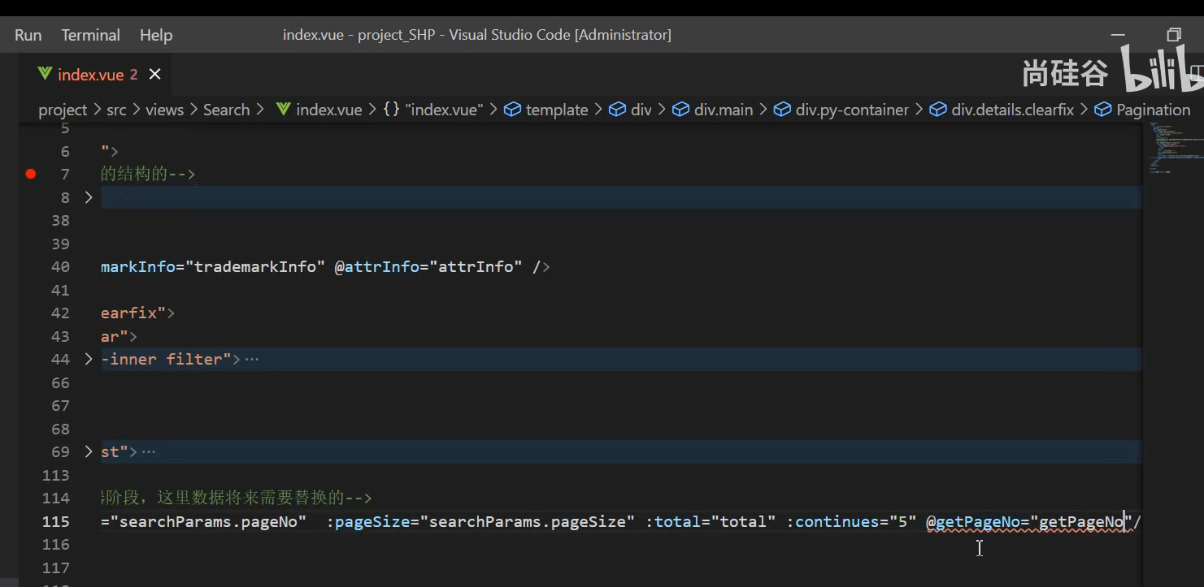
子传父 自定义事件
子组件将点击的哪个button告诉父组件，然后再发请求获取新数据

Slide 31
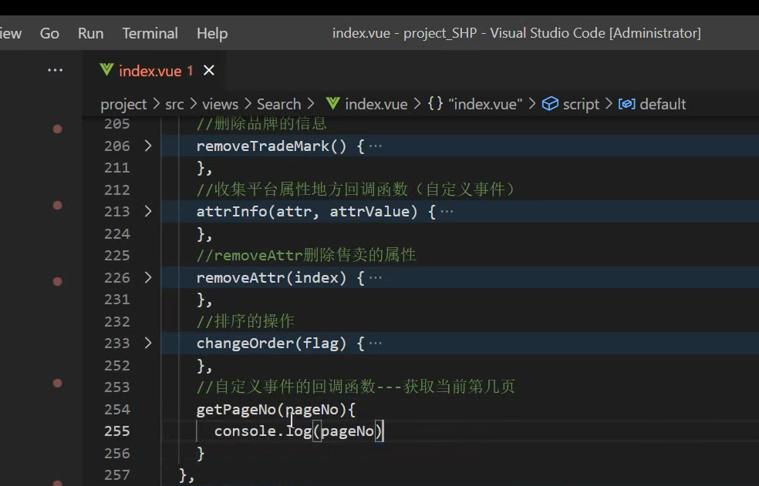
事件处理函数

Slide 32

上一页 有的时候是不能点击的

Slide 33
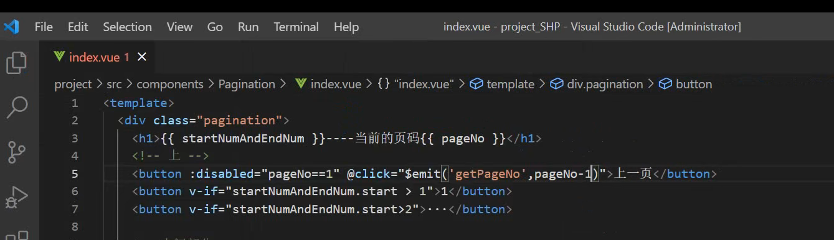
当前页是第一页 就不能点击 上一页 这个按钮了
自定义事件，当点击上一页的时候，携带上一页的参数

Slide 34
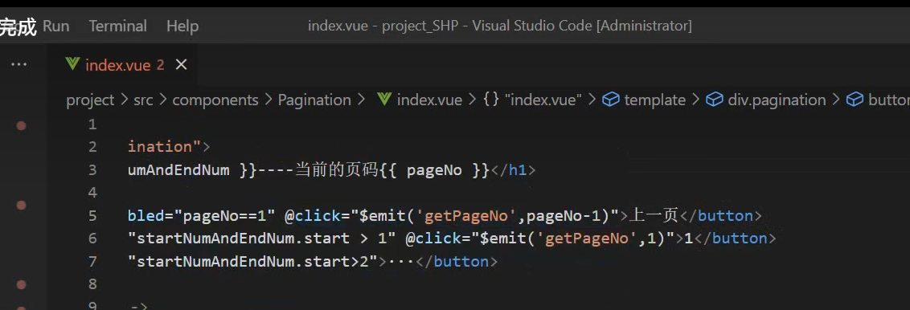
点击第一页的时候，因为1是固定的，所以直接传1即可

Slide 35
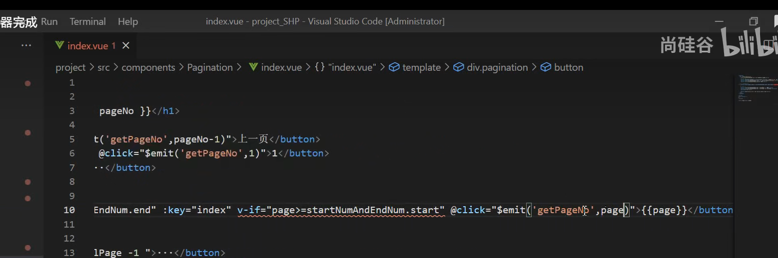
点击中间的按钮的时候，将当前页传递过去
Page是遍历的，是当前页码号

Slide 36
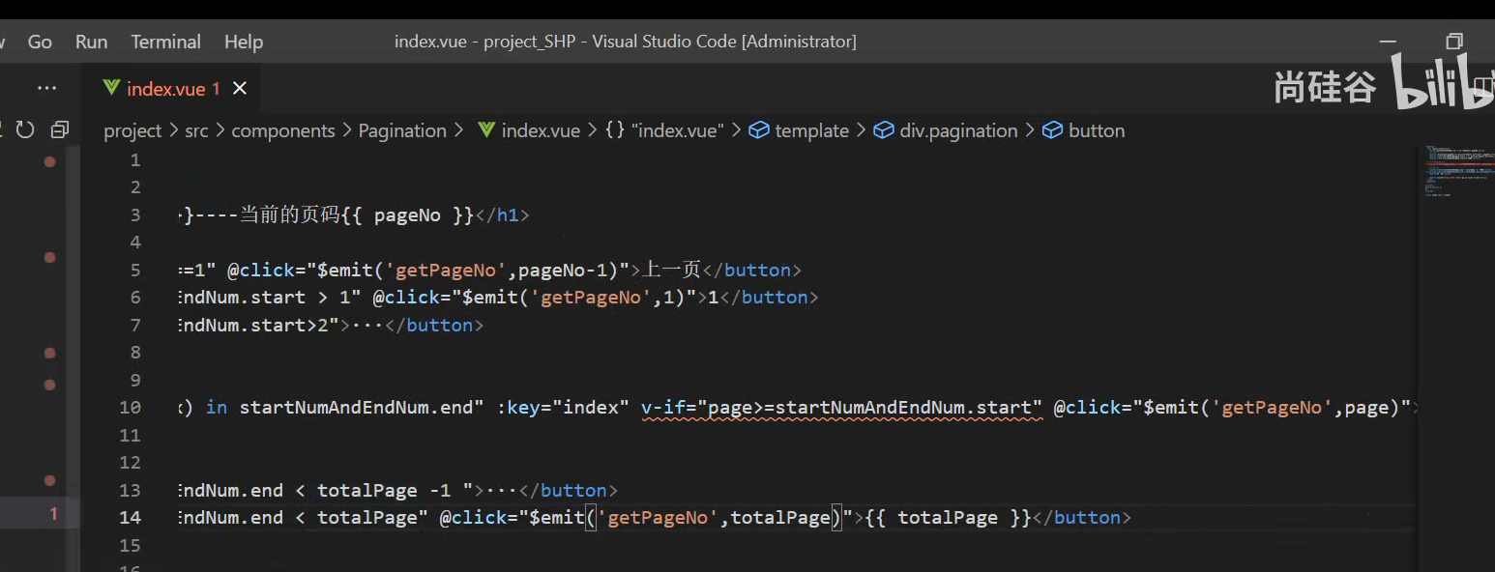
点击 下 中的totalPage 就传递totalPage

Slide 37
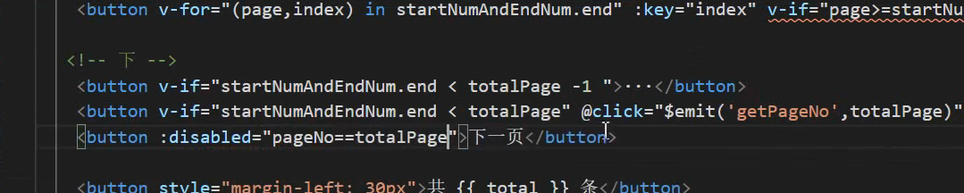
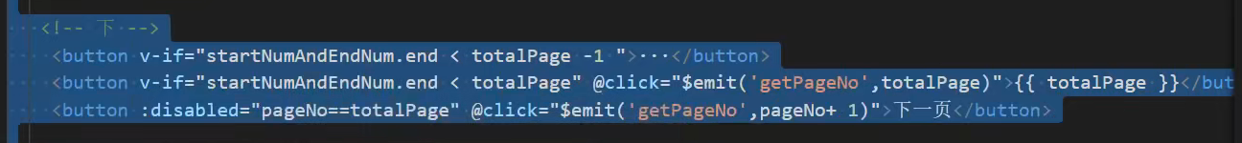
当前页等于totalPage 的时候，就不要再点了
其他能点的情况就传数据

Slide 38
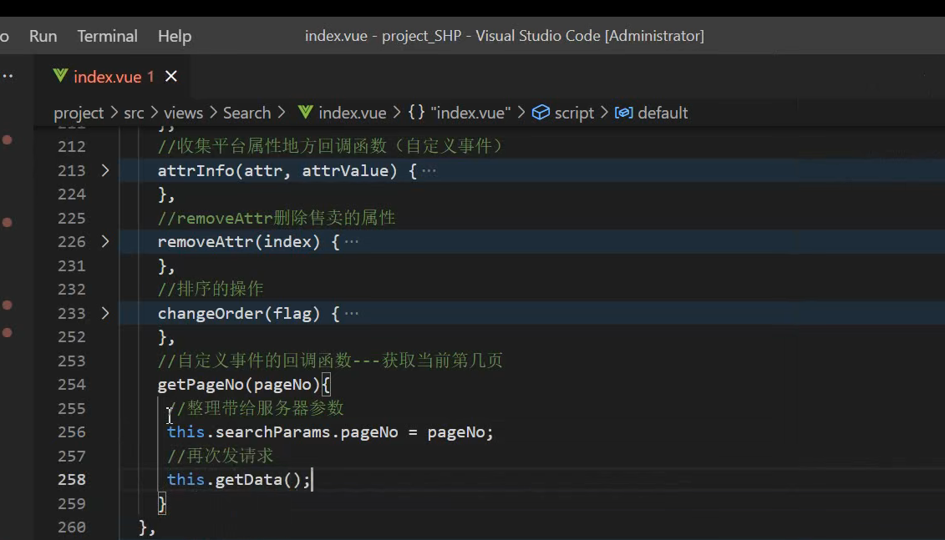

Slide 39
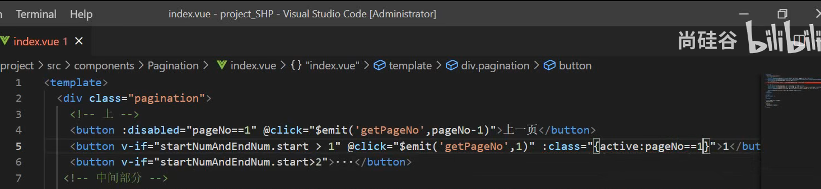
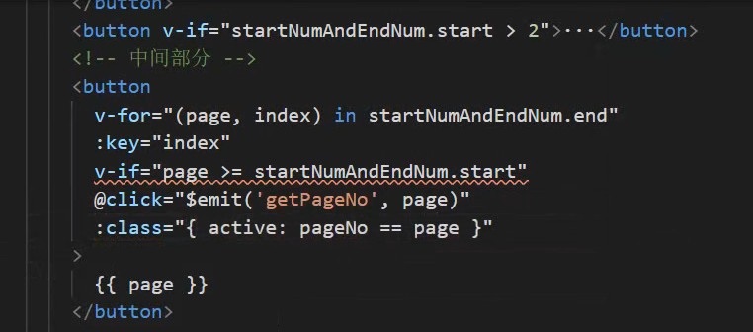
动态给页面添加类名

Slide 40
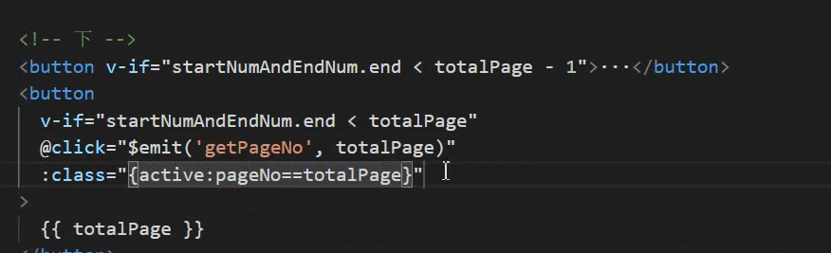
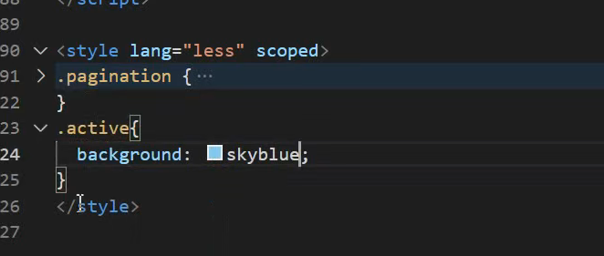

Slide 41
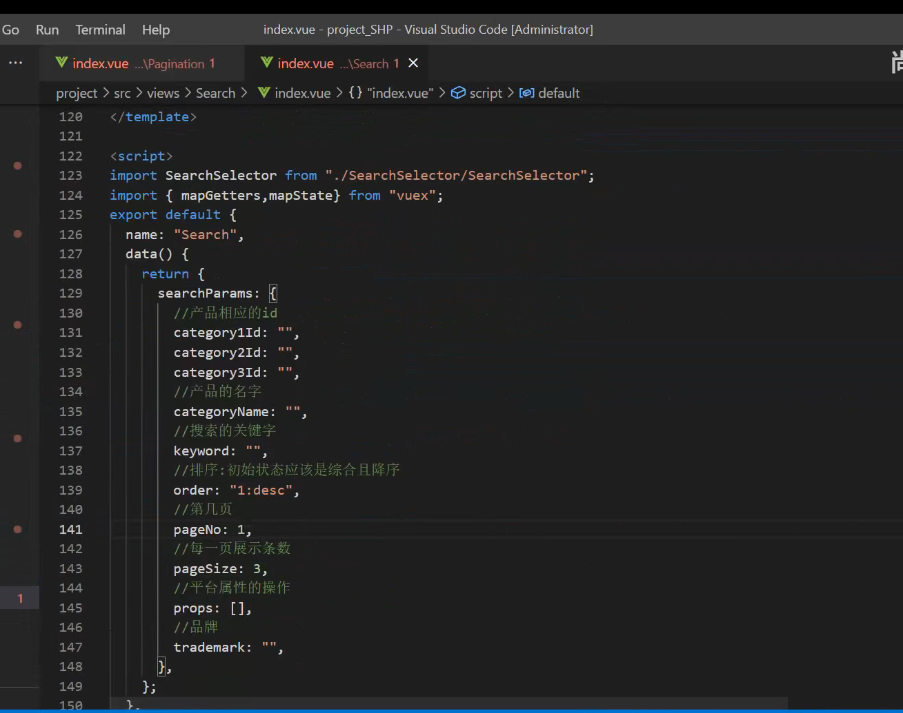
这里默认要是第一页，否则格式会不正确

